Slide 1
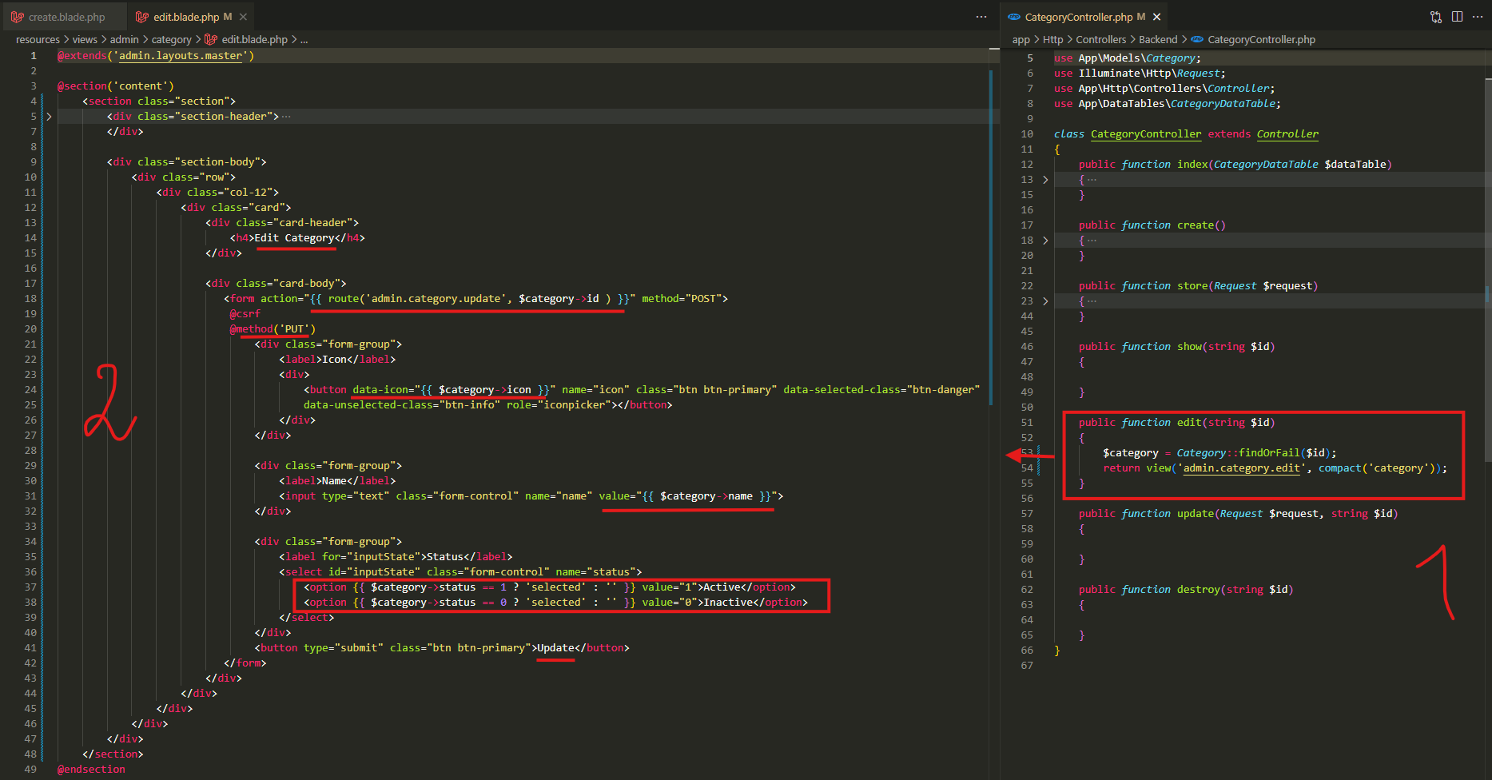
İndi `resources\views\admin\category\edit.blade.php` faylını hazırlayırıq.
Bunun üçün create.blade.php faylını ilk olaraq edit.blade.php faylına kopyalayırıq.
app\Http\Controllers\Backend\CategoryController.php faylında, Category modelindəki dataları çəkərək edit.blade.php faylına göndəririk.
edit.blade.php faylında, button tagində `data-icon="{{ $category->icon }}"` yazırıq ki, şablonda ikonu göstərə bilək. Bu atributun istifadə edilməsi haqqında bootstrap ikonunun dokumentasiyasından qeyd edilmişdir. Bu atribut VALUE atributunun rolunu oynayır.

Slide 2
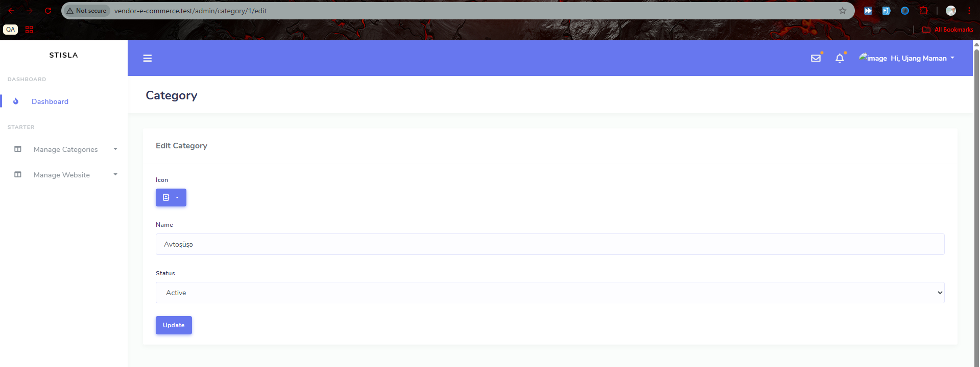
Hal-hazırki nəticə.

Slide 3
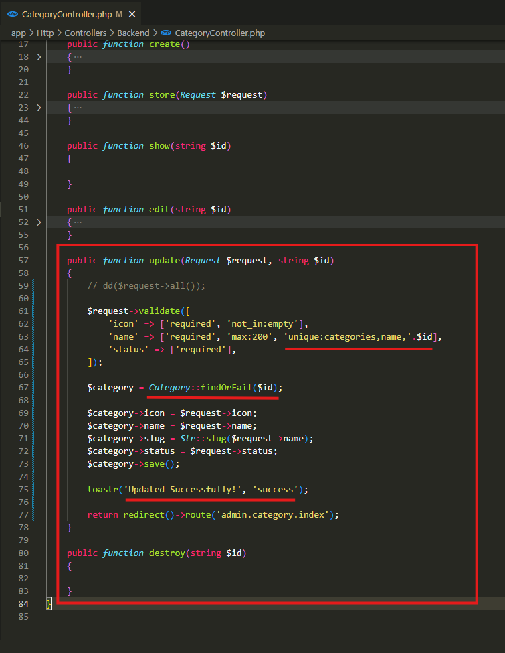


Bu Laravel-in unique validation rule -unun istifadəsidir.
Laravel-də unique qaydasının sintaksisi:
table → hansı cədvələ baxsın (categories)
column → hansı sahəni yoxlasın (name)
except → hansı id-li sətri nəzərə almasın ( bu hissə yoxdur bizdə )
idColumn → hansı sütun id kimi istifadə olunur (id)
Məsələn, yeni kateqoriya əlavə edəndə name unikal olmalıdır. Amma update zamanı problem olur: Əgər sən name sahəsini dəyişməsən, unique deyəcək ki bu ad artıq mövcuddur.
Bunu həll etmək üçün deyirik: "bu cədvəldə name unikal olsun, amma id = $id olan sətri nəzərə alma".
Daha oxunaqlı variant:

Slide 4
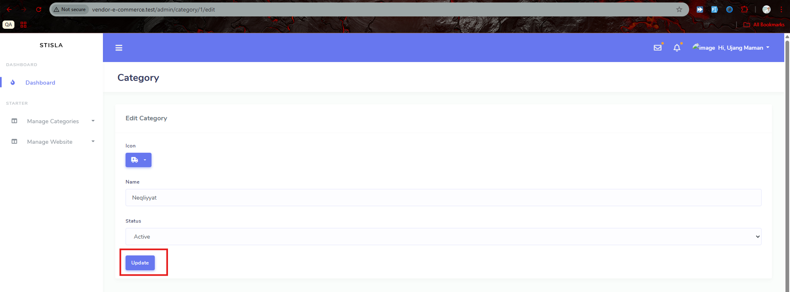
Update edirik

Slide 5
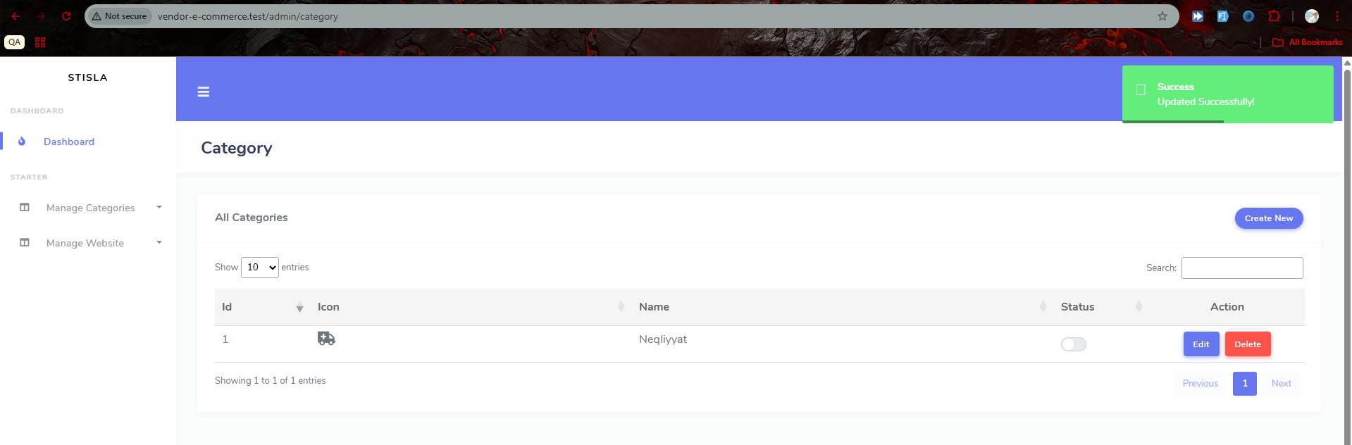
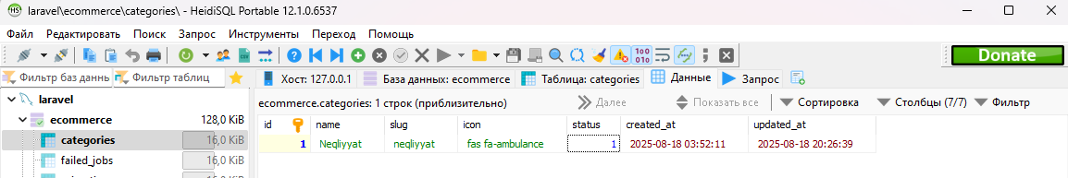
Nəticə.

Slide 6
.

